Slide 1

SAN MARINO
VY_32_INOVACE_07
Sada 4
Místo, kde žijeme
Autor: Mgr. Iveta Mocharová
ZŠ a MŠ Dešná

Slide 2
Druhý nejmenší
evropský stát,
který leží
v italském
vnitrozemí

Slide 3
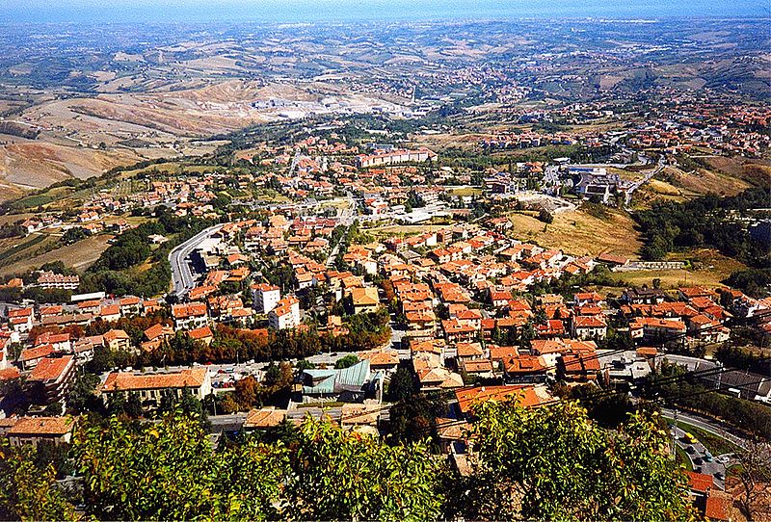
San Marino
Foceno z hradu

Slide 4
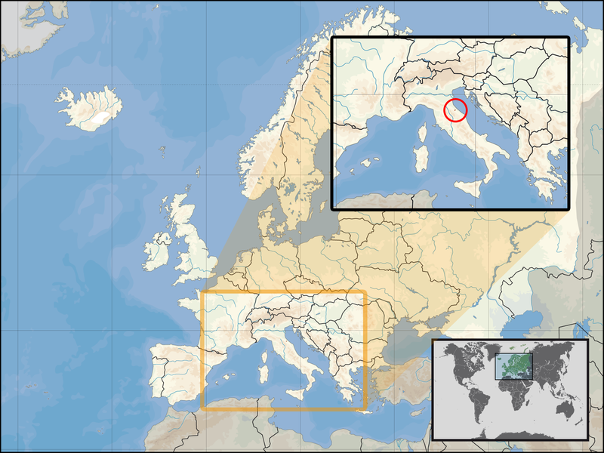
San Marino
Itálie

Slide 5

San Marino
Je malý jihoevropský stát, který leží v italském vnitrozemí, nedaleko turistického centra Rimini. Pravděpodobně je nejstarší stále existující republikou na světě a třetí nejmenší země v Evropě, menší jsou jen Vatikán a Monako. Nejvýznamnějším odvětvím ekonomiky je turistický ruch. Funkci hlavy státu vykonávají dva kapitáni-regenti, společně řídí Velkou generální radu, Státní kongres a Radu dvanácti, mají vůči sobě právo veta.

Slide 6
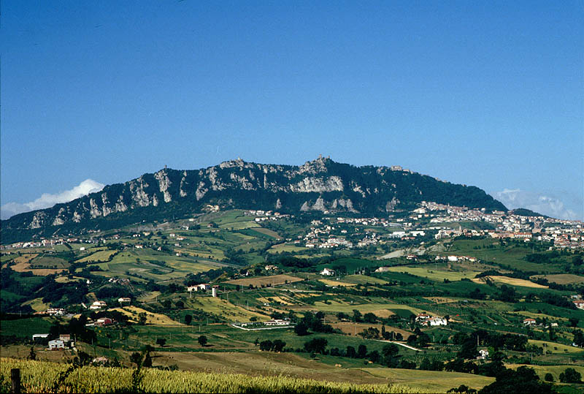
Monte Titano leží u města San Marino, které se rozkládá na jeho západním svahu, asi 10 km od moře, v nadmořské výšce 756 m. Monte Titano je 3 km dlouhý hřeben, který se izoloval od Apenin. Je z vápence a má tři vrcholy. Na každém z vrcholů stojí jedna pevnost.

Slide 7
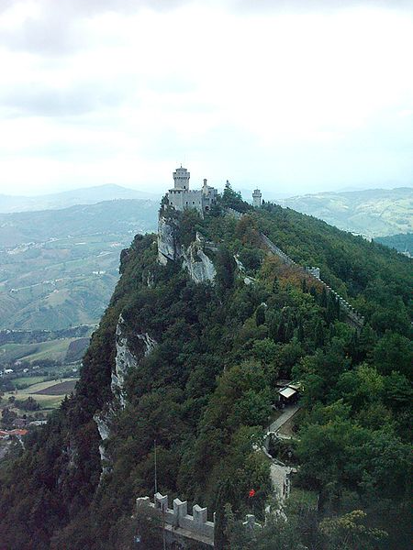
Na nejvyšším vrcholu, který nese název La Fratta stojí pevnost La Cesta. Tato pevnost tu byla postavena ve 13. století.

Slide 8
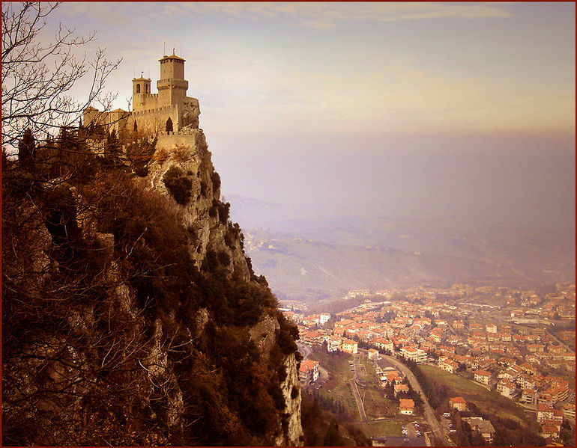
Druhý vrchol se jmenuje La Rocca a zde stojí pevnost La Guaita postavená již v 10. století.

Slide 9
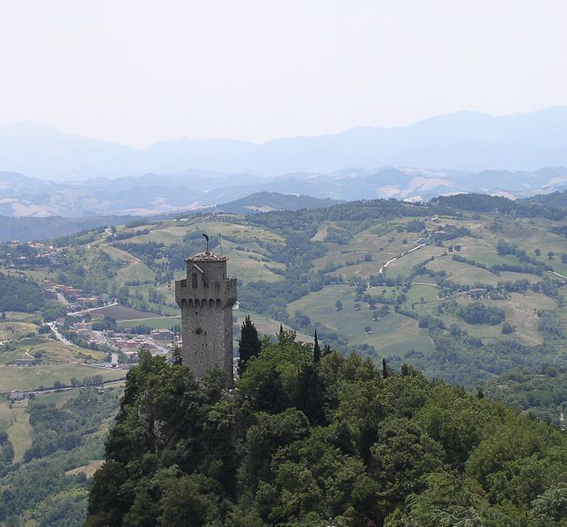
Na třetím vrcholu La Monte stojí stejnojmenná pevnost La Monte
ze 14. století,
která jako jediná není přístupná veřejnosti.

Slide 10
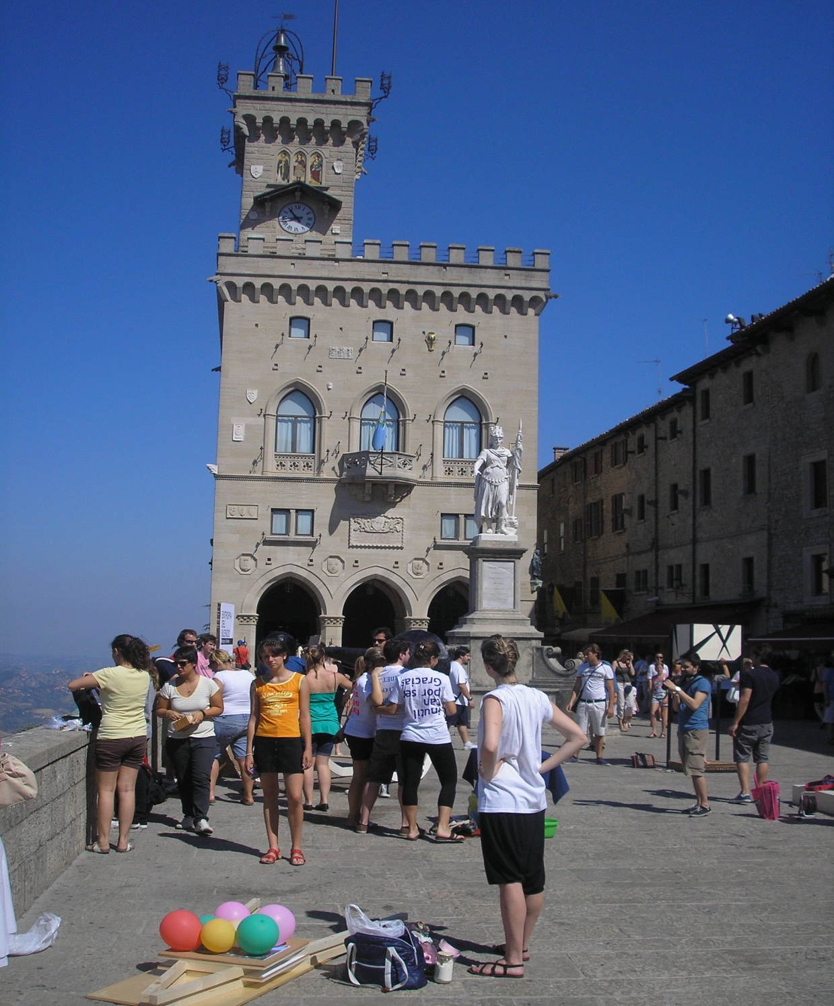
PUBBLICO
PALAZZO

Slide 11
Palazzo Pubblico je sídlem vlády, nachází se na Náměstí svobody v San Marinu. Palác byl postaven v letech 1884-1894 a je přístupný veřejnosti.
V atriu je vystaven státní znak republiky. Jednou z nejhezčích místností v Palazzo Pubblico je sál, který zachycuje patrona země Svatého Marina. V průběhu turistické sezóny probíhá před Palazzo Pubblico slavnostní střídání stráží.

Slide 12
Zajímavosti San Marina
Datum vzniku: 855
Rozloha: 61,2 km²
Hlavní město: San Marino (4 385 obyv.)
Správní členění: 9 magistrátů
Státní zřízení: republika
Forma vlády: parlamentní
Hlava státu (2006): Gian Franco TERENZI a Loris FRANCINI
Národnostní složení: Sanmarinci 75 %, Italové 15 %
Úřední jazyk: italština
Nejvyšší bod - Monte Titano (755 m)
Nejnižší bod - Torrente Ausa (55 m)
Klima: mírný pás
Doprava: 0 km železnice, 220 km silnice
Měna: euro (EUR)
Zemědělství -pšenice, kukuřice, vinná réva, ovoce
Vývoz: poštovní zámky, vápenec, dřevo, kaštany, pšenice, víno, keramika

Slide 13
Zdroje
APPER. Commons.wikimedia.org: Borgo maggiore.jpg. [2011-03-10]. Dostupné jako volné dílo na WWW: http://commons.wikimedia.org/wiki/File:Borgo_maggiore.jpg?uselang=cs
LIUZZO, David. Commons.wikimedia.org: Europe location SMO.png. Dostupné pod licencí Creative Commons naWWW: http://commons.wikimedia.org/wiki/File:Europe_location_SMO.png?uselang=cs
Ricardo André Frantz. Commons.wikimedia.org: Sanmarino5.jpg. [2011-03-10]. Dostupné pod licencí Creative Commons Uveďte autora-Zachovejte licenci 3.0 Unported na WWW: http://commons.wikimedia.org/wiki/File:Sanmarino5.jpg?uselang=cs
Alaexis. Commons.wikimedia.org: Montale.JPG. . [2011-03-10]. Dostupné pod licencí Creative Commons Uveďte autora-Zachovejte licenci 2.5 Generic na WWW: http://commons.wikimedia.org/wiki/File:Montale.JPG?uselang=cs
CHROMO, Nickel. Commons.wikimedia.org: Monte Titano.jpg. [2011-03-10]. Dostupné jako volné dílo na WWW: http://commons.wikimedia.org/wiki/File:Monte_Titano.jpg?uselang=cs
RADOMIL. Commons.wikimedia.org:San Marino La Cesta o Fratta.jpg. [2011-03-10]. Dostupné pod licencí Creative Commons Uveďte autora-Zachovejte licenci 3.0 Unported na WWW: http://commons.wikimedia.org/wiki/File:San_Marino_La_Cesta_o_Fratta.jpg?uselang=cs
NICKEL CHROMO. Commons.wikimedia.org: Città di San Marino.JPG [2011-03-10]. Dostupné pod licencí Creative Commons Uveďte autora-Zachovejte licenci 3.0 Unported na WWW: http://commons.wikimedia.org/wiki/File:Citt%C3%A0_di_San_Marino.JPG?uselang=cs
Zajímavosti San Marina ( text) - [cit. 2011-03-13]. Zemepis.eu. Dostupné z WWW: <http://www.zemepis.eu/san-marino.p96.html>.
Tři sanmarinské pevnosti ( text) - [cit.2011-03-10] . Wikipedie otevřená encyklopedie. Dostupné pod licencí Creative Commons Uveďte autora – Zachovejte licenci 3.0 Unported. na WWW: http://cs.wikipedia.org/wiki/Tři_sanmarinské_pevnosti
Monte Titano ( text) - [cit.2011-03-10]. Wikipedie otevřená encyklopedie. Dostupné pod licencí Creative Commons Uveďte autora – Zachovejte licenci 3.0 Unported. na WWW: http://cs.wikipedia.org/wiki/Monte_Titano
San Marino (text) - [cit.2011-03-10]. Wikipedie otevřená encyklopedie. Dostupné pod licencí Creative Commons Uveďte autora – Zachovejte licenci 3.0 Unported. na WWW: http://cs.wikipedia.org/wiki/San_Marino
VLAJKA – wwww.office.microsoft.com.
PALAZZO PUBBLICO – foto autora
Zpracováno v programu Microsoft PowerPoint 2010 – licenci koupila ZŠ Dešná.

